Slide 1
Мобильная зависимость подростков
Выполнил: Змеев Максим, ученик 7 класса
МОУ «Шумовская СОШ»
Наставник: Ахмедьярова М.Б.

Slide 2
Цель проекта: изготовить буклет «Мобильная зависимость подростков»
Задачи:
1. Изучить актуальность темы на сегодняшний день;
2. Познакомиться с имеющейся информацией о мобильной зависимости подростка;
3. Систематизировать имеющуюся информацию о мобильной зависимости подростков и изготовить буклет, который будет иметь практическую значимость для подростков.

Slide 3
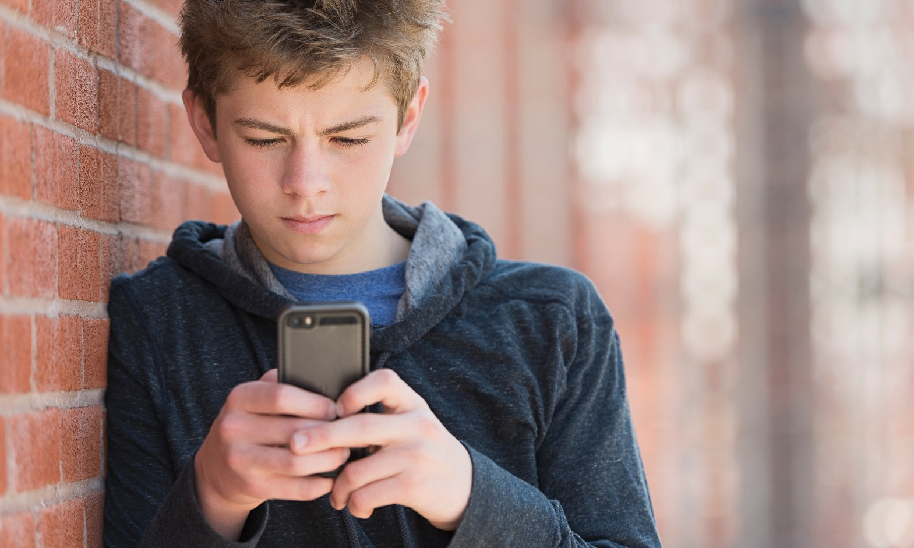
Актуальность темы состоит в том, что зависимость от сотового телефона серьезнее, чем от просто от Интернета, телевидения или компьютерных игр, потому что телефон включает все эти составляющие и мобильное устройство можно взять с собой везде и всегда - нет ограничений ни во времени, ни в пространстве.
Но если взрослые, будучи уже в своем большинстве уравновешенными, сформировавшимися личностями, еще как-то способны контролировать свою тягу к «трубке спасения», то подростки просто-напросто утопают в «мобильном виртуальном мире», не замечая никого и ничего вокруг себя и своего мобильного телефона.

Slide 4
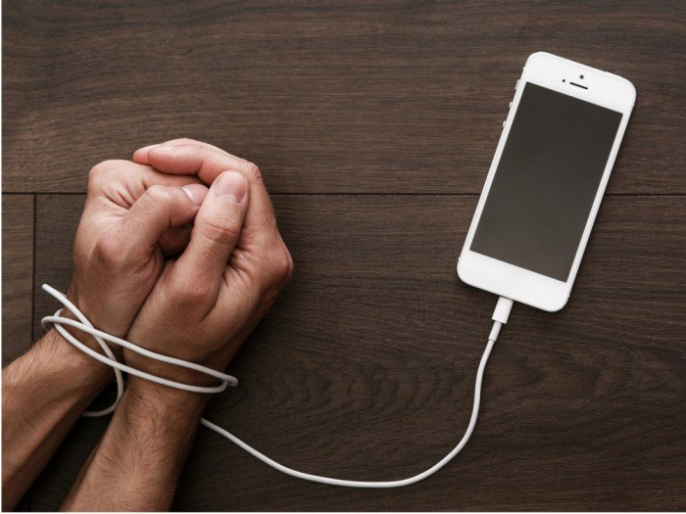
Мобильная зависимость – это состояние человека, при котором телефон становится предметом культа, человек бессознательно совершает звонок ради самого звонка, не осознавая своих действий или неспособен объяснить его причину.

Slide 5
«У тебя есть свой телефон?»
Результаты анкетирования, учащихся нашей школы показывают, что у 20% учащихся нет телефона. Это значит, что 80% учащихся могут быть подвергнуты мобильной зависимости.

Slide 6
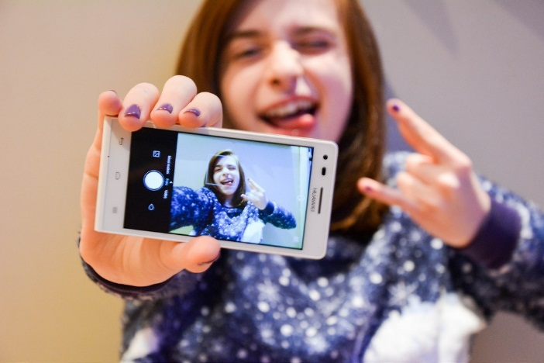
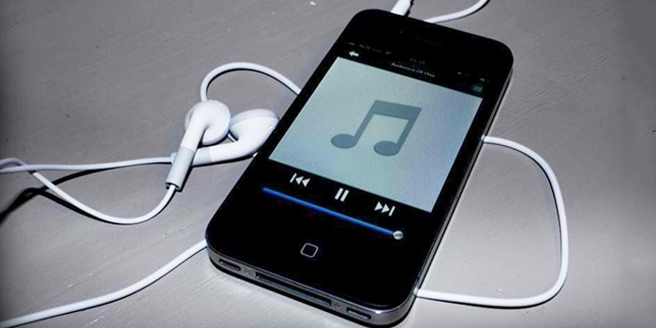
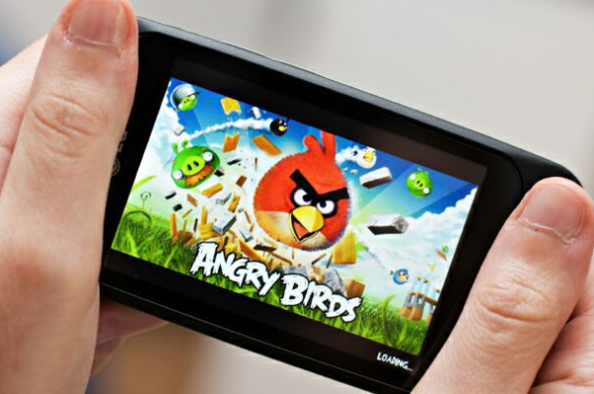


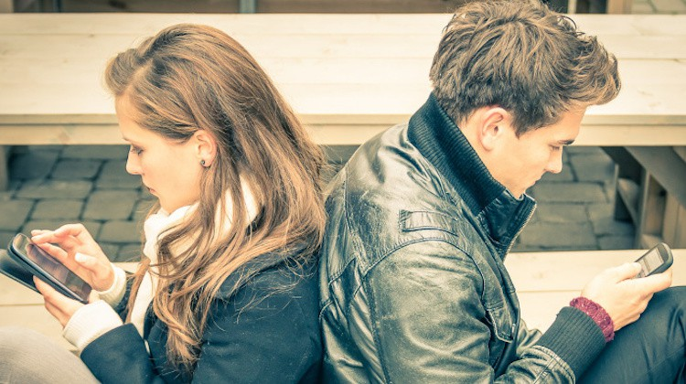
Мобильная зависимость подростка
Фото/Видео
Музыка
Игры
Поиск информации
Социальные сети
Общение (разговоры, смс)

Slide 7
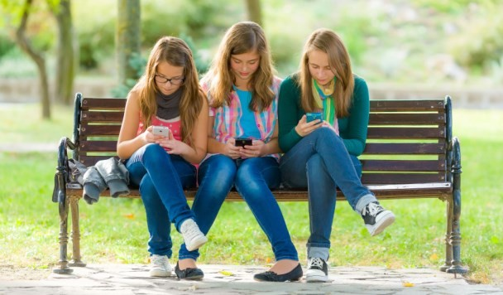

Как распознать, что у подростка мобильная зависимость?
Кроме мобильных устройств у подростка нет других интересов, а те занятия, которые ему нравились раньше (например, ходить в кино или играть в футбол), больше не вызывают интерес.
Он постоянно спорит из-за того, чтобы дольше поиграть на смартфоне или планшете. В спорах подросток рьяно отстаивает свою позицию и не может объективно смотреть на ситуацию.
Подросток выглядит расстроенным, когда не имеет доступа к своему мобильному аккаунту, и радуется, когда получает доступ.
Он обманывает о том, сколько времени играл с мобильным устройством.

Slide 8
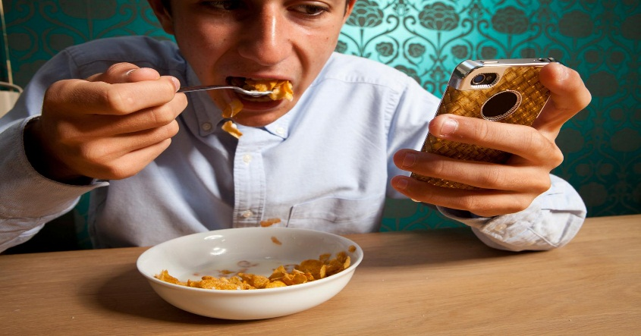

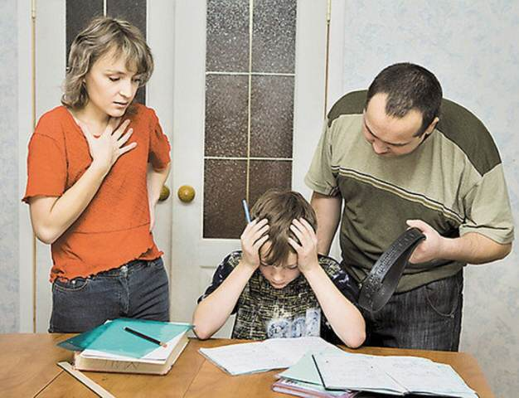

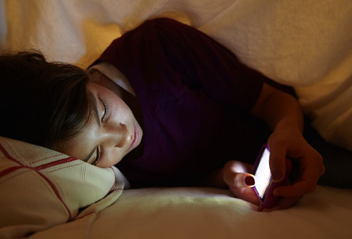
Ожирение
Агрессивность
Побочные эффекты
мобильной зависимости
Проблемы с поведением
Проблемы во взаимоотношениях с окружающими
Нарушение сна

Slide 9
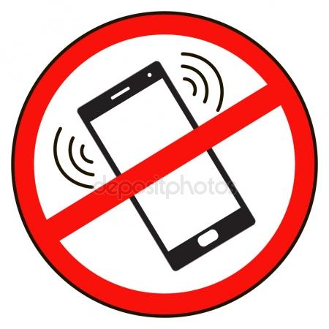
Рекомендации для подростков, как избавиться от мобильной зависимости
Ограничьте свое время в пребывания в социальной сети, играх, интернете, установите себе временные рамки.
Старайтесь почаще встречаться с друзьями лично, приглашайте и ходите в гости.
Чаще проводите свое время на свежем воздухе, найдите себе интересное занятие, хобби, которое отвлечет вас.
Носите часы. Люди которые смотрят на смартфон, чтобы узнать, который час, ежедневно используют свой мобильный телефон значительно дольше.

Slide 10
Спасибо за внимание!

